Slide 1

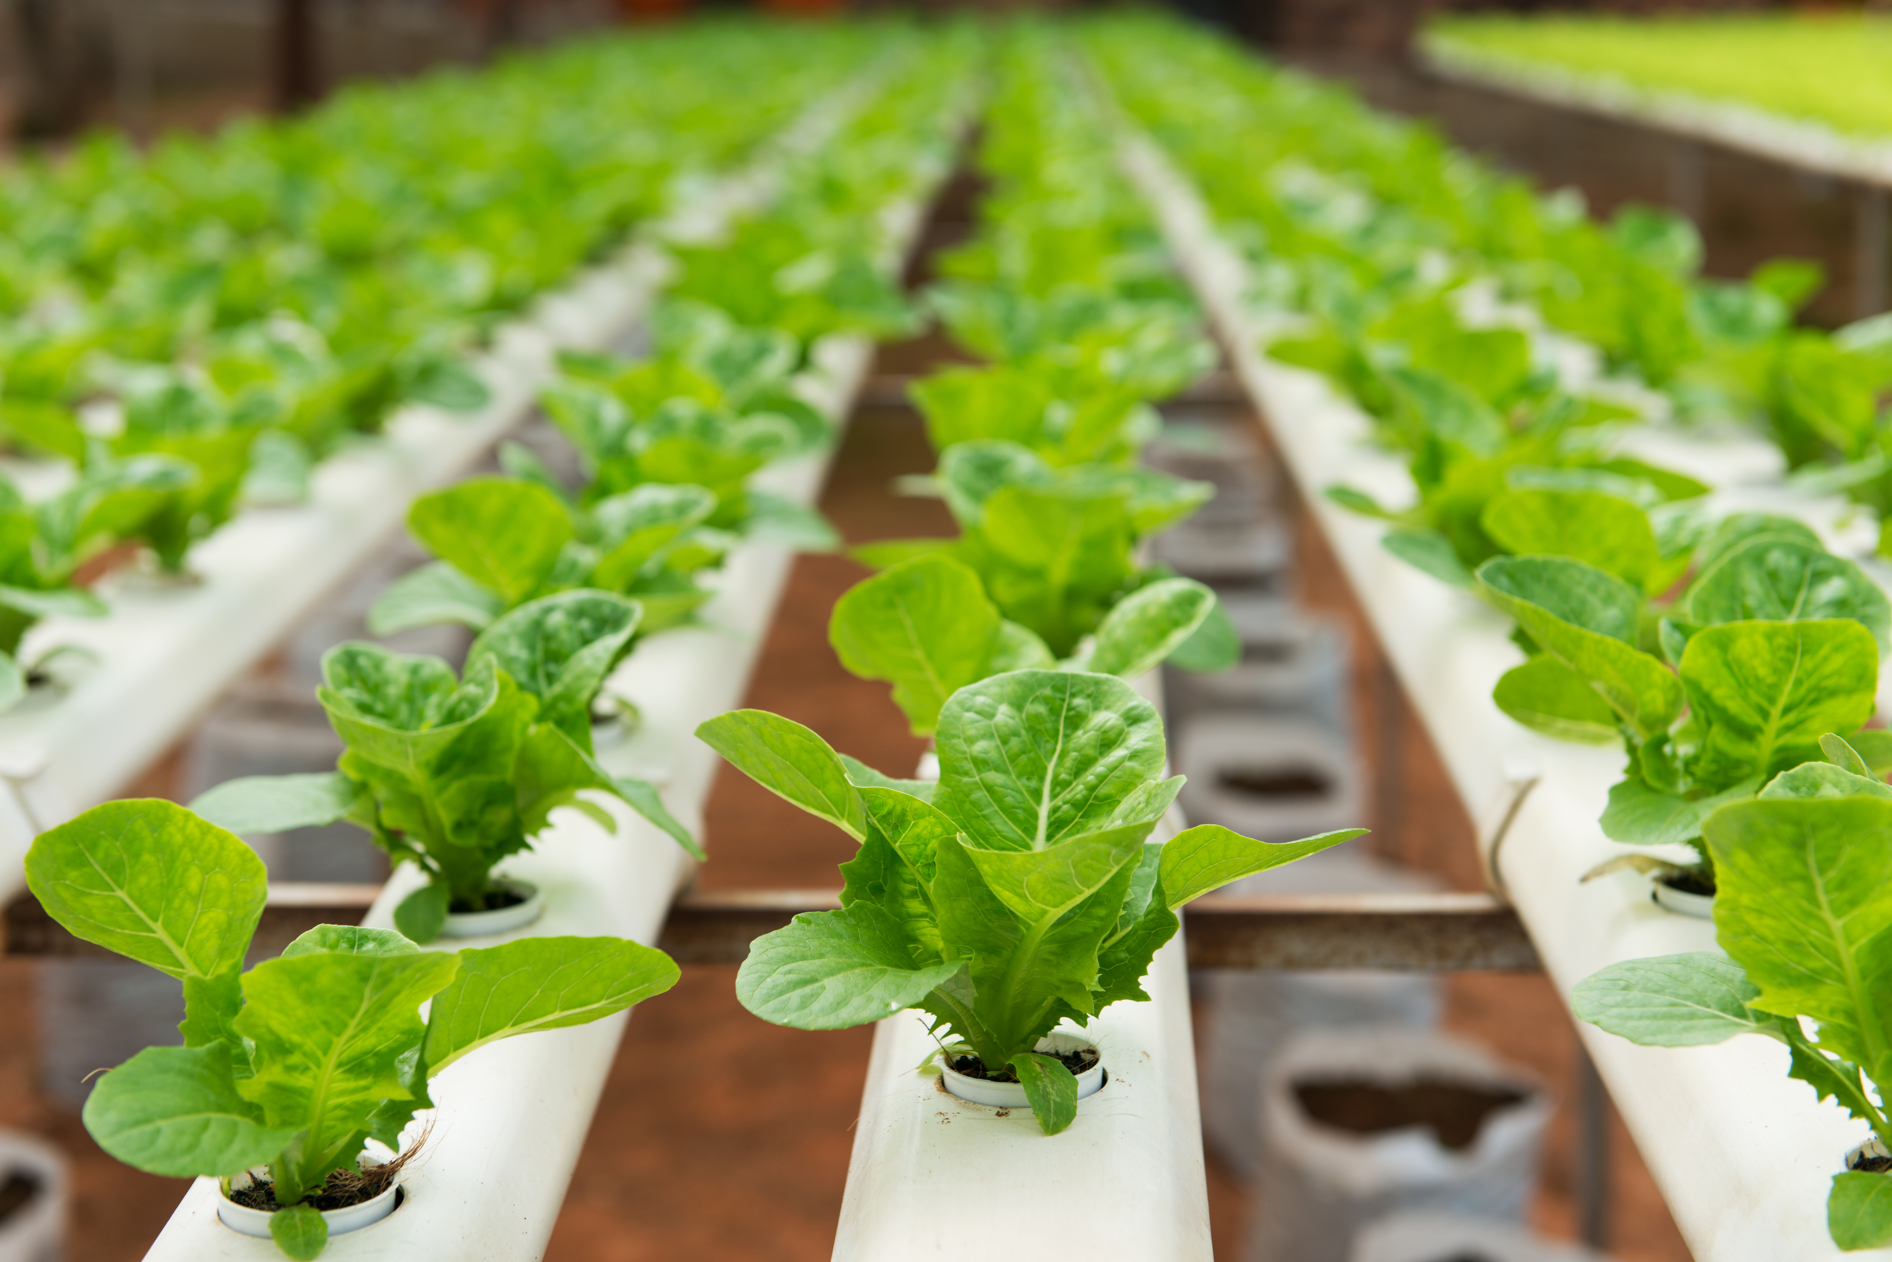


Presented By Kuspuji Futri Fahdilah
PENGEMBANGAN BISNIS SELADA HIDROPONIK

Slide 2










Pendahuluan
Aspek Pasar
Aspek Finansial
SWOT Analisis
Bisnis Model Canvas
Aspek Teknis
Aspek Risiko
Kesimpulan

Slide 3


Tujuan dan Sasaran Bisnis
Produk dan Layanan
PENDAHULUAN

Slide 4
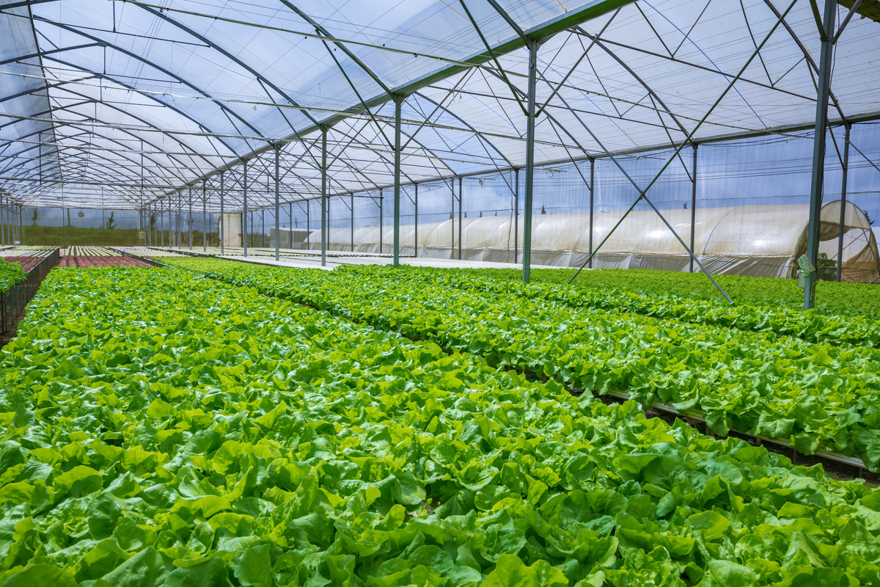
TUJUAN DAN SASARAN BISNIS
Peningkatan produksi selada hidroponik hingga mencapai 40.000 lubang.
Selada hidroponik yang bisa dihasilkan yaitu 11 hingga 12 ton per 45 hari masa panen.
Agar dapat memenuhi permintaan pasar yang tidak selalu terpenuhi, dan juga demand produk yang berasal dari luar daerah Aceh.

Slide 5
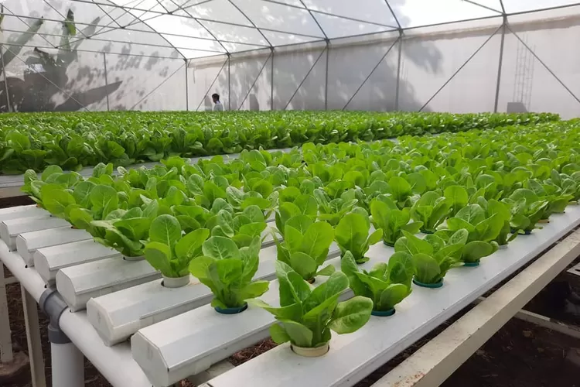
PRODUK ATAU LAYANAN
Produk yang menjadi fokus utama bisnis saat ini adalah selada dengan jenis hidroponik
Mengutamakan kualitas hasil panen yang tinggi dan tergolong sehat dibandingkan dengan selada konvensional atau selada tanah yang menggunakan pestisida dan pupuk kimia.

Slide 6
Pendahuluan
Aspek Pasar
Aspek Finansial
SWOT Analisis
Bisnis Model Canvas
Aspek Teknis
Aspek Risiko
Kesimpulan

Slide 7









BUSINESS MODEL CANVAS
KEY PARTNERS
KEY ACTIVITIES
VALUE PROPOSITIONS
CUSTOMER RELATIONSHIP
CUSTOMER
SEGMENTS
Pemerintah Aceh
Dinas Pertanian dan Perkebunan
Perangkat Desa
Perusahaan Ekspedisi
Melakukan Perjanjian Jual Beli (PJB) dalam pembelian Selada Hidroponik dari konsumen.
Membentuk KSO antara PEMA dengan PT Eco Green Tirta Buana.
Pembangunan Green House untuk produksi Selada Hidroponik.
Pemeliharaan tanaman tiap harinya.
Melakukan pengecekan produk sebelum panen
Pengecekan kualitas sebelum dikemas dan disalurkan
Kualitas produk yang segar sepanjang tahun tanpa menggunakan pestisida.
Kualitas superior dan rasa yang lebih baik dibandingkan dengan produk konvensional.
Kontribusi terhadap lingkungan dengan mengurangi penggunaan air dan tanah.
Memiliki jumlah produksi yang besar dan stabil
Pelayanan pelanggan yang ramah dan responsif melalui media sosial, email, dan telepon.
Program loyalitas untuk pelanggan tetap.
Penerimaan dan tindak lanjut atas umpan balik pelanggan secara teratur.
Pengusaha FnB
Pasar modern
Pasar tradisional
Restauran
Perhotelan
Katering
UMKM
CHANNELS
Instagram
Facebook
Whatsapp
zoom
Direct Selling
Email
KEY RESOURCES
SDM yang
berpengalaman
Lahan
Infrastruktur
Bibit
Pupuk
Vitamin
Pengemasan
Kurir/ekspedisi
COST STRUCTURE
REVENUE STREAM
Sewa lahan
Pembangunan infrastruktur (green house)
Biaya operasional
Pemasaran dan ditribusi
Peralatan hidroponik dan instalasi
Penjualan produk selada hidroponik

Slide 8
Pendahuluan
Aspek Pasar
Aspek Finansial
SWOT Analisis
Bisnis Model Canvas
Aspek Teknis
Aspek Risiko
Kesimpulan

Slide 9

Selada banyak digunakan sebagai kondimen di berbagai masakan atau makanan lain.
Segmen pasar yang ingin dituju saat ini mulai dari pelaku usaha di tingkat mikro, menengah hingga makro.
PT Eco Green sudah melakukan penetrasi ke berbagai jenis pasar diantaranya FnB, UMKM, Pasar tradisional, pasar modern dengan permintaan saat ini sebanyak 1,6 ton per bulan untuk wilayah Banda Aceh, Samalanga, dan Lhokseumaw yang belum bisa dipenuhi karena keterbatasan produksi dan juga juga demand produk yang berasal dari luar daerah Aceh.
Aspek
Pasar

Slide 10
Pendahuluan
Aspek Pasar
Aspek Finansial
SWOT Analisis
Bisnis Model Canvas
Aspek Teknis
Aspek Risiko
Kesimpulan

Slide 11

Model Bisnis
Skema Bisnis
ASPEK TEKNIS

Slide 12
PEMA menyarankan untuk melakukan kerjasama dalam bentuk “Kerja Sama Operasional” (KSO) dengan pembagian ruang lingkup kegiatan meliputi Pihak PT Eco Green yang melakukan operasional dan PEMA sebagai pemodal.
Pembagian keuntungan dari bisnis ini ditentukan berdasarkan dari porsi saham dan tanggung jawab dari masing-masing pihak yang akan ditentukan nantinya.
MODEL
BISNIS

Slide 13
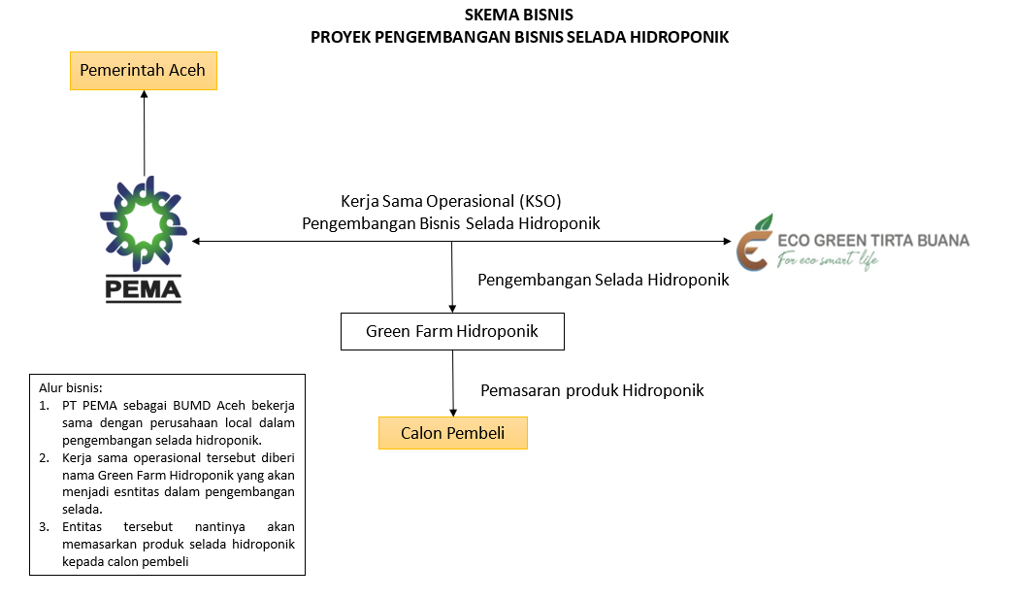

Slide 14
Pendahuluan
Aspek Pasar
Aspek Finansial
SWOT Analisis
Bisnis Model Canvas
Aspek Teknis
Aspek Risiko
Kesimpulan

Slide 15
ASPEK FINANSIAL
Biaya Investasi | Rp 1,5 Milyar
Harga Jual | Rp 25,000
Pendapatan | Rp 2,7 Milyar/ tahun
Biaya Operasional | Rp 1,2 Milyar/ tahun
Laba Operasi | Rp 1,4 Milyar / tahun
ROI | 60% / tahun
Adapun rencana investasi dalam bisnis budidaya tanaman hidroponik ini adalah sebesar Rp. 1.5 Milyar yang dimana investasi tersebut digunakan untuk pekerjaan persiapan, konstruksi green house, meja hidroponik, media hidroponik, bahan baku, perlengkapan, upah, dan trasnportasi.
Dengan jumlah panen 108 ton per tahun (9 ton per bulan) dan harga jual nya yaitu Rp. 25,000 per Kg diperoleh hasil penjualan Rp. 2,7 Milyar per tahun. Untuk biaya operasional Rp. 12.000 per Kg atau Rp 1,2 Milyar per tahun diperoleh laba operasi Rp 1,4 Milyar per tahun. Dengan investasi dan laba tersebut, maka Return on Investment (ROI) yang di dapat pada bisnis ini sebesar 60% per tahun.

Slide 16
Pendahuluan
Aspek Pasar
Aspek Finansial
SWOT Analisis
Bisnis Model Canvas
Aspek Teknis
Aspek Risiko
Kesimpulan

Slide 17

Analisa Kompetitif
Matriks Risiko
ASPEK RISIKO

Slide 18
PEMA menyarankan untuk melakukan kerjasama dalam bentuk “Kerja Sama Operasional” (KSO) dengan pembagian ruang lingkup kegiatan meliputi Pihak PT Eco Green yang melakukan operasional dan PEMA sebagai pemodal.
Pembagian keuntungan dari bisnis ini ditentukan berdasarkan dari porsi saham dan tanggung jawab dari masing-masing pihak yang akan ditentukan nantinya.
Analisa Kompetitif

Slide 19
NO | ASPEK | INDIKATOR RESIKO | OPSI PENGENDALIAN
1 | Bisnis | Persaingan dari produsen selada lainnya atau fluktuasi permintaan pasar dapat mempengaruhi penjualan dan harga produk. | Melakukan riset pasar untuk memahami kebutuhan dan preferensi konsumen. Serta membangun merek yang kuat dan menawarkan nilai tambah kepada konsumen.
2 | Teknis | Kesalahan manusia dalam mengoperasikan sistem dapat menyebabkan kerusakan atau kegagalan. | Melakukan pelatihan yang memadai untuk operator,menyediakan panduan operasional, dan memperhatikan prosedur keselamatan kerja.
3 | Finansial | Kebutuhan modal yang tinggi untuk infrastruktur hidroponik dan biaya operasional yang terus menerus seperti listrik, air, dan nutrisi tanaman | Membutuhkan kajian kelayakan bisnis yang tepat untuk meyakinkan pemegang saham PEMA sehingga dapat dimasukkan ke dalam rencana bisnis PEMA yang prioritas
4 | Legal | Pemenuhan persyaratan perizinan, legalitas dan administrasi dalam pembangunan green house dan pemakaian lahan. | Tim Eco Green dan PT PEMA berkoordinasi untuk membahas perizinan dan persyaratan lainnya untuk bisnis selada hidroponik.

Slide 20
Pendahuluan
Aspek Pasar
Aspek Finansial
SWOT Analisis
Bisnis Model Canvas
Aspek Teknis
Aspek Risiko
Kesimpulan

Slide 21
SWOT ANALISIS
KEKUATAN
KELEMAHAN
Produksi selada 11 sampai 12 ton per masa panen (45 hari)
Ketersediaan lahan yang luas
Kestabilan komoditi dibandingkan dengan komoditi lainnya.
S
W
Membutuhkan dana yang besar untuk pembangunan infrastruktur
Pengalaman perusahaan calon mitra yang masih sedikit
PELUANG
ANCAMAN
Minat dari pasar yang tinggi
Persaingan yang rendah
Tren hidup sehat dan mengkonsumsi sayuran hijau organik atau berkimia rendah
O
T
Kondisi alam yang mempengaruhi produksi
Serangan hama
Tren selada di masa sekarang membuat masyarakat membudidaya selada hidroponik sendiri.

Slide 22
Pendahuluan
Aspek Pasar
Aspek Finansial
SWOT Analisis
Bisnis Model Canvas
Aspek Teknis
Aspek Risiko
Kesimpulan

Slide 23
Kesimpulan
Saran
KESIMPULAN DAN SARAN

Slide 24

KESIMPULAN
Adapun kesimpulan pada bisnis ini dilihat dari beberapa aspek, yaitu sebagi berikut :
Aspek Bisnis : Bisnis bertujuan untuk mengembangkan selada hidroponik dengan skala besar yaitu di 40.000 lubang dari yang sebelumnya hanya memiliki 27.648 lubang. Dengan total lubang yag dimiliki sekarang, maka dapat menghasilkan selada hidroponik sebanyak 300 Kg per hari dengan total 9 ton per bulan dan 108 ton per tahun.
Aspek Teknis : Tahapan dalam kerjasama ini yaitu dengan menggunakan konsep skema “Kerjasama Operasional” (KSO) dengan PT PEMA sebagai pemodal usaha dan PT Eco Green Tirta Buana sebagai operasional usaha. Entitas baru yang dihasilkan dari kerjasama tersebut nantinya akan menjual dan memasarkan produk ke pelaku usaha.
Aspek Pasar : Total produksi sayuran hidroponik di Banda Aceh hanya menghasilkan 267 Kg per bulan, sedangkan permintaan sayuran hidroponik di Banda Aceh sebanyak 372 Kg per bulan, dan juga permintaan selada sebanyak 1,6 ton per bulan untuk wilayah Banda Aceh, Samalangan, dan Lhokseumawe.
Aspek Finansial : Investasi pada bisnis ini yaitu sebesar Rp. 1,5 Milyar yang dimana investasi tersebut digunakan untuk pembangunan green house dan pembelian bahan baku untuk penanaman selada hidroponik. Dengan harga jual produk Rp. 25,000 per Kg, maka pendapatan yang didapat dengan 27.648 lubang yaitu Rp. 2,7 Milyar per tahun.
Aspek Risiko : Adapun beberapa risiko yang terindentifikasi pada bisnis ini yaitu salah satunya dengan adanya persaingan dari produsen selada lainnya atau fluktuasi permintaan pasar sehingga dapat mempengaruhi penjualan dan harga produk. Dengan risiko tersebut, perlu adanya pengendalian yaitu dengan melakukan riset pasar untuk memahami kebutuhan dan preferensi konsumen. Serta membangun merek yang kuat dan menawarkan nilai tambah kepada konsumen.

Slide 25

Adapun saran pada bisnis ini mencakup pada aspek pasar dan aspek legal, yaitu sebegai berikut :
Aspek Pasar : Pasar yang dikelola oleh PT Eco Green masih terbatas, sehingga perlu adanya pengumpulan data lebih rinci terkait permintaan pasar di wilayah Lhokseumawe, Samalanga, Banda Aceh dan daerah daerah yang menjadi potensi target pasar agar dapat menjaga kestabilan produksi selada hidroponik.
Aspek Legal : Pada bisnis ini, ada beberapa hal yang perlu diperhatikan agar bisnis dapat berjalan sesuai dengan hukum yang berlaku yaitu dengan mempertimbangkan masa KSO selama 5 tahun karena adanya pembangunan infrasrukutur, memperhatikan kelengkapan legalitas seperti sertifikat lahan yang akan dipakai, dan perizinan lainnya dalam melakukan pembangunan.
Pada bisnis yang akan dijalankan, kerjasama hanya akan dapat dilakukan jika kajian dari studi kelayakan telah keluar.
SARAN

Slide 26
Thank
You

